Slide 1
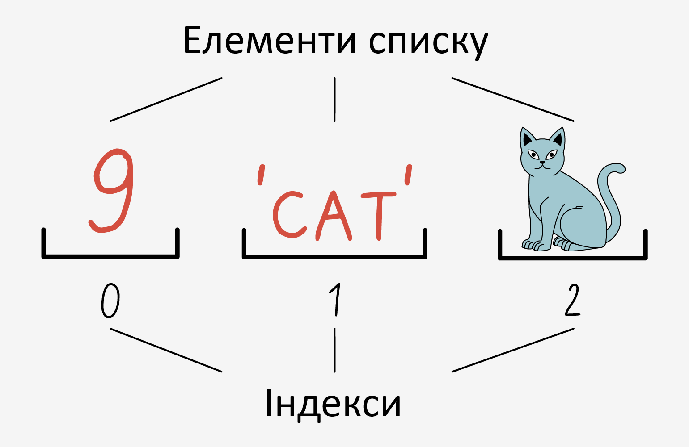

Олександр Загоруйко © 2025
Списки

Slide 2
План презентації
Що таке масив, поняття класичного масиву
Поняття колекції об'єктів
Що таке список?
Посилальний тип даних list
Створення списків, генератори списків
Робота зі списками
Методи списків
Оператор належності in
Особливості списків, посилання та клонування
Пошук елемента

Slide 3
Контрольні питання
Що таке рядок?
Що таке рядковий літерал?
Що таке конкатенація рядків?
Що таке зріз рядка?
Навіщо існує модуль string?
Що таке регулярний вираз?

Slide 4
Одна змінна - одне значення
Для зберігання даних у пам'яті можна використовувати змінні. Але кожна змінна здатна одночасно зберігати лише один елемент інформації. Щоб зберегти другий елемент, необхідно створити ще одну змінну... Але що ж робити, якщо потрібно буде зберігати цілу безліч однотипних елементів? Придумувати безліч різних імен для змінних?

Slide 5
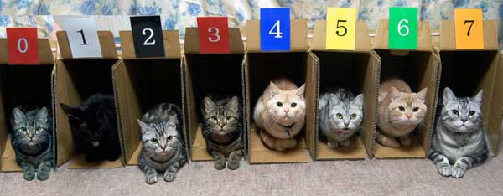
Є рішення
Для наочності уявіть собі зібрані в один ряд порожні коробки. У кожну коробочку можна покласти що-небудь однотипне, наприклад, котів. Тепер, навіть не знаючи їх за іменами, ви можете виконати команду НагодуватиКота з 3 коробки. Порівняйте з командою НагодуватиБарсика. Відчуваєте різницю? Вам не обов'язково знати котів за іменами, але ви все одно зможете впоратися із завданням. Завтра в цих коробках можуть виявитися інші коти, але це не складе для вас проблеми, головне знати номер коробки, який називається індексом.

Slide 6
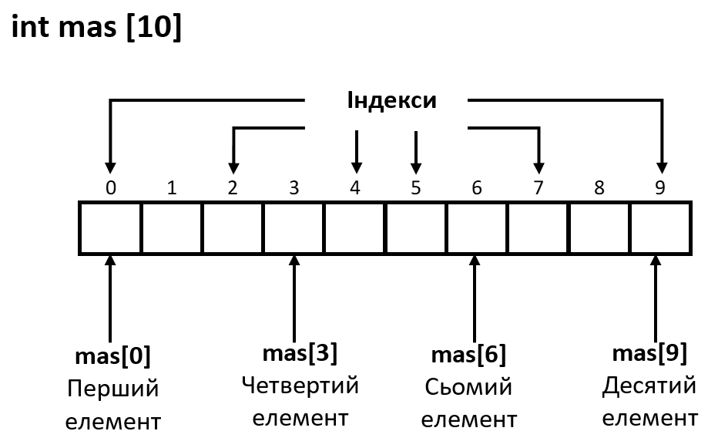
Визначення масиву
Масив - це іменована множина однотипних елементів (змінних або констант), послідовно розміщених у пам'яті (тобто поруч, один за одним)
Значення елементів масиву доступні за одним загальним ім'ям
Кожен елемент має індекс (зміщення від початку масиву). За індексом можна звертатися до конкретного елемента масиву
Індекси масиву починаються з нуля

Slide 7
Елементи масиву - однотипні
Одномірні масиви — це базова та дуже поширена структура даних, яка зустрічається в багатьох мовах програмування. Вони дозволяють зберігати набір елементів одного типу в послідовному порядку, з можливістю доступу до кожного елемента за індексом. Класичний масив є фіксованою за розміром структурою, де кожен елемент зберігається в одному суцільному блоку пам'яті, і доступ до елементів відбувається за допомогою індексу.

Slide 8
Поняття списку
Однак у Python для вирішення проблеми зберігання великої кількості елементів використовуються більш універсальні структури даних, зокрема списки. Списки Python є колекціями об'єктів, що дозволяють зберігати елементи різних типів і мають змінний розмір. Вони забезпечують більшу гнучкість у порівнянні з класичними масивами, оскільки можуть автоматично змінювати свій розмір під час додавання або видалення елементів.

Slide 9
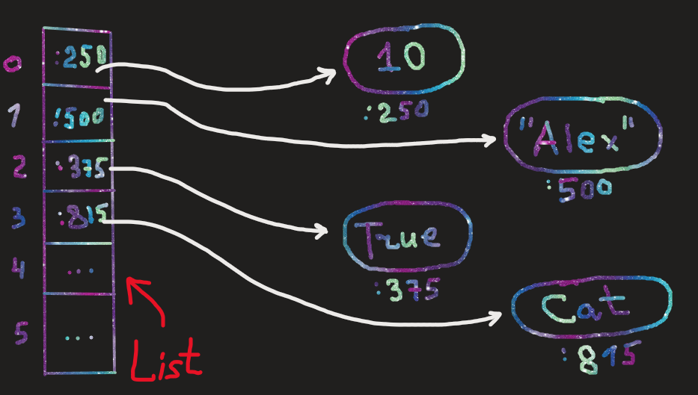
Розміщення списку у пам’яті

Slide 10
Визначення списку
Список — це іменована, динамічна за розміром структура даних, що зберігає множину елементів, які можуть бути однотипними або різнотипними
Значення елементів списку доступні за одним загальним ім'ям
Кожен елемент має індекс, за яким можна звертатися до конкретного елемента списку
Індекси починаються з нуля

Slide 11
Особливості списку
Списки є змiнними (mutable), тобто їх елементи можна змінювати після створення списку (на відміну від рядка)
В Python список є посилальним типом даних - список містить посилання на об'єкти, а не самі об'єкти. Тому якщо змінюється об'єкт, на який є посилання в списку, це змінить сам об'єкт, а не список
Python надає велику кількість методів для роботи зі списками, таких як додавання елементів, видалення елементів, сортування (sort()) та інші
Списки зручно ітеруються за допомогою циклів, а також їх можна створювати за допомогою генераторів списків (list comprehensions), що дозволяє зручно створювати нові списки з існуючих даних

Slide 12
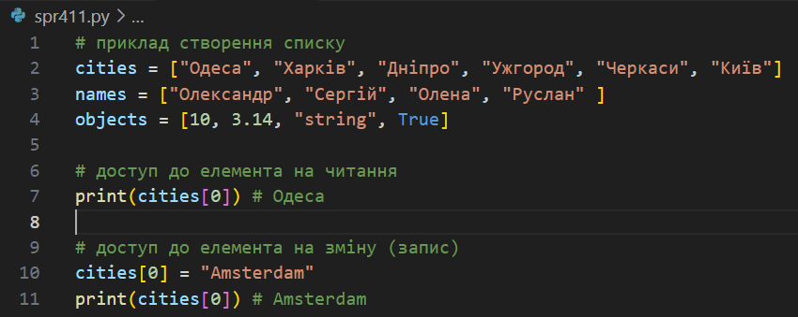
Приклад на створення списку
https://gist.github.com/sunmeat/de645957fd9c91b21a080fec776dc4b2

Slide 13
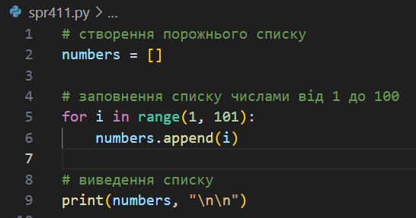
Основна операція
Основна операція для роботи зі списком - це перебірний цикл (який саме - for, while - без різниці).
https://gist.github.com/sunmeat/11343073a305f4a04b748d401f5ba1a8

Slide 14
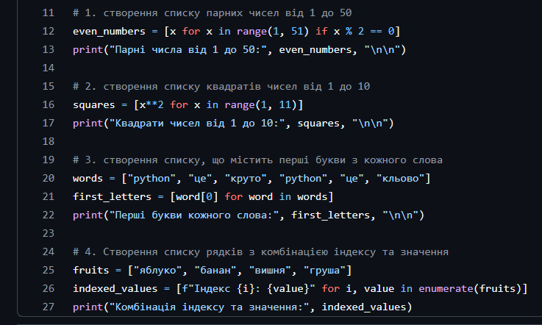
Генератори списків
https://gist.github.com/sunmeat/71e991e02916b46eaf58f0eaa00f5d8c

Slide 15
Методи списків
https://gist.github.com/sunmeat/7dc6a4f8f2c3f139e1e4649ad326892d

Slide 16
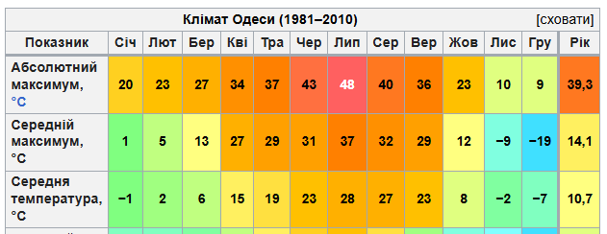
Практика: sinoptik
Вправа: написати програму, яка розрахує середньорічну температуру (середню, максимальну та мінімальну), за наданими даними.

Slide 17
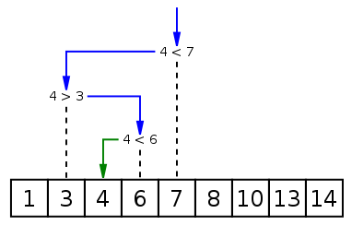
Алгоритми пошуку
https://gist.github.com/sunmeat/9ae09598faf549c7d98f5d175550964d

Slide 18
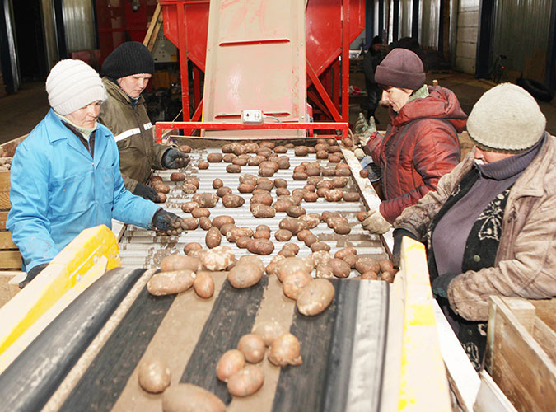
Поняття сортування
Сортування - процес послідовного розташування (упорядкування в порядку зростання/зменшення) елементів певної множини даних (масиву, списку тощо).

Slide 19
Ключ сортування
У разі, якщо елементи списку складного типу (наприклад, Person), то впорядкування відбувається за одним із полів (атрибутів, характеристик, критеріїв) елемента, який називається ключем сортування. Наприклад, студентів можна впорядкувати за прізвищем, за зростом, роком народження, успішністю тощо.

Slide 20
Властивості алгоритмів сортування
Стійкість - стійке сортування не змінює взаємного розташування елементів з однаковими ключами
Природність поведінки - ефективність під час опрацювання вже впорядкованих або частково впорядкованих даних

Slide 21
«Дивні» сортування
Випадкове сортування: якщо його використовувати для сортування колоди карт, то спершу в алгоритмі потрібно перевірити, чи лежать усі карти по порядку, і якщо не лежать, то випадковим чином перемішати колоду, перевірити, чи лежать тепер усі карти по порядку, і повторювати процес, поки не впорядкується колода...
https://uk.wikipedia.org/wiki/%D0%92%D0%B8%D0%BF%D0%B0%D0%B4%D0%BA%D0%BE%D0%B2%D0%B5_%D1%81%D0%BE%D1%80%D1%82%D1%83%D0%B2%D0%B0%D0%BD%D0%BD%D1%8F

Slide 22
Код випадкового сортування
https://gist.github.com/sunmeat/431d4a834dcf90befea2a6dd361ee929

Slide 23
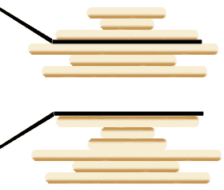
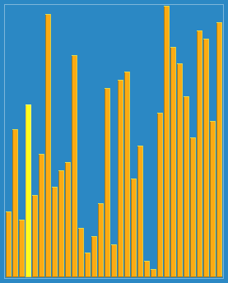
«Дивні» сортування
Млинцеве сортування: єдина операція, допустима в алгоритмі - переворот елементів послідовності до будь-якого індексу.
Гном'яче сортування: засноване на техніці, яку використовує звичайний голландський садовий гном (нідерл. tuinkabouter). Це метод, яким садовий гном сортує лінію квіткових горщиків. По суті він дивиться на наступний і попередній садові горщики: якщо вони в правильному порядку, він крокує на один горщик уперед, інакше він міняє їх місцями і крокує на один горщик назад. Граничні умови: якщо немає попереднього горщика, він крокує вперед; якщо немає наступного горщика, він закінчив.

Slide 24
Bubble sort (бульбашкова)
Алгоритм складається з повторюваних проходів масивом, що сортується. За кожен прохід елементи послідовно порівнюються попарно і, якщо порядок у парі неправильний, виконується обмін елементів. Проходи масивом повторюються один раз або доти, доки на черговому проході не виявиться, що обміни більше не потрібні, що означає - масив відсортовано. Під час кожного проходу алгоритму за внутрішнім циклом, черговий найбільший елемент масиву ставиться на своє місце наприкінці масиву поряд із попереднім «найбільшим елементом», а найменший елемент переміщується на одну позицію до початку масиву («спливає» до потрібної позиції, як бульбашка у воді, звідси й назва алгоритму).

Slide 25
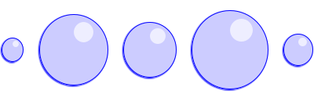
Bubble sort (бульбашкова)
16 4 42 23 15 8

Slide 26
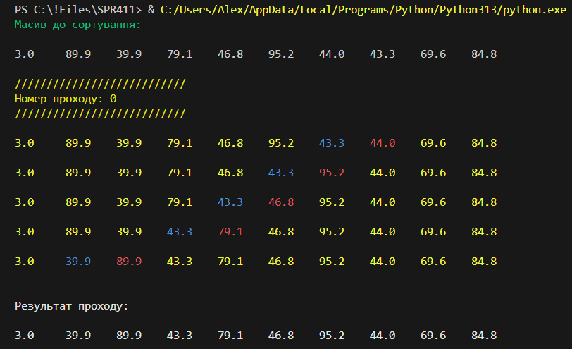
Bubble sort (бульбашкова)
https://gist.github.com/sunmeat/8a0621c4cf98d854ed6a4c5e4bd5faa8

Slide 27
Практика
Порахувати загальну кількість ітерацій, які зробили цикли
Порахувати кількість перестановок
Зробити сортування «природним» (не чіпати відсортовану частину)
Якщо не було перестановок на проході - зупинити сортування
Порахувати ітерації після всього цього

Slide 28
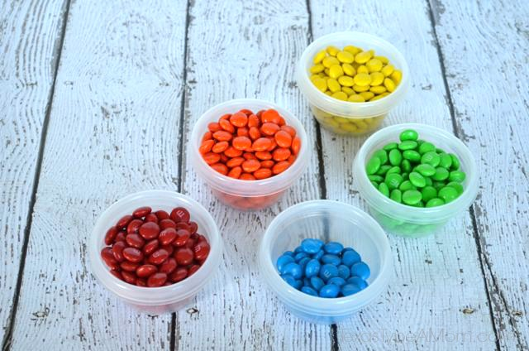
Інші види сортувань
Сортування вибором
Сортування вставками
Швидке сортування
Сортування злиттям
Сортування методом Шелла
Пірамідальне сортування
Timsort
Плавне сортування
Сортування двійковим деревом
Блочне сортування
Сортування підрахунком
Сортування гребінцем
Інтроспективне сортування
Терпляче сортування
Дурне сортування
Позиційне сортування
Топологічне сортування
Сортування перемішуванням

Slide 29
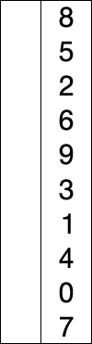
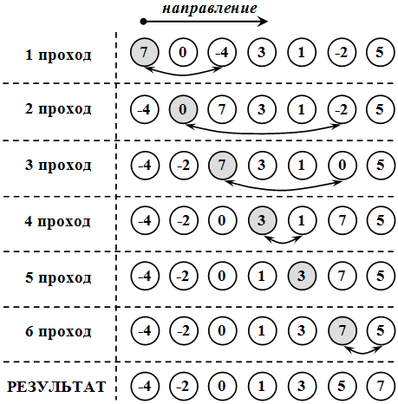
Selection sort (вибором)
Шаги алгоритма:
1. находим номер минимального значения в массиве
2. производим обмен этого значения со значением первой неотсортированной позиции (обмен не нужен, если минимальный элемент уже находится на данной позиции)
3. теперь сортируем хвост массива, исключив из рассмотрения уже отсортированные элементы

Slide 30
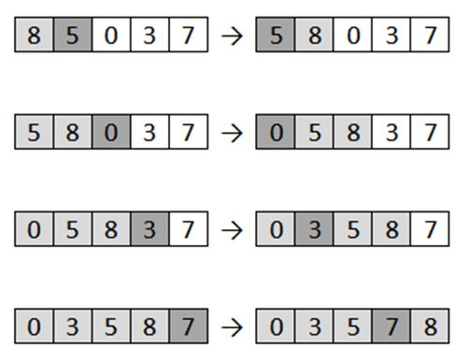


Insertion sort (вставками)
Элементы входной последовательности просматриваются по одному, и каждый новый поступивший элемент размещается в подходящее место среди ранее упорядоченных элементов:

Slide 31
Суть багатовимірних масивів
Список в Python — це колекція об'єктів, до кожного елемента якої можна звертатися за допомогою єдиного індексу. Однак для моделювання об'єктів, розташованих на двовимірній площині чи в багатовимірному просторі, часто використовують вкладені списки. В таких структурах кожен елемент описується кількома індексами, наприклад, рядком і стовпцем у двовимірній матриці.
https://9gag.com/gag/aKgjqWg/easy-way-to-understand-the-concept-of-dimensions-and-how-the-universe-even-started-to-exist

Slide 32
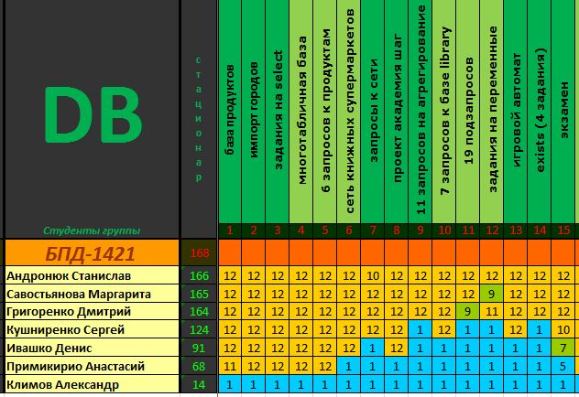
Приклади задач

Slide 33
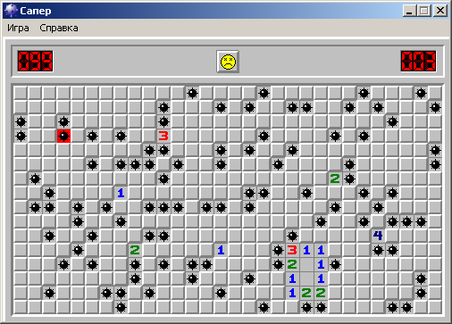
Приклади задач

Slide 34
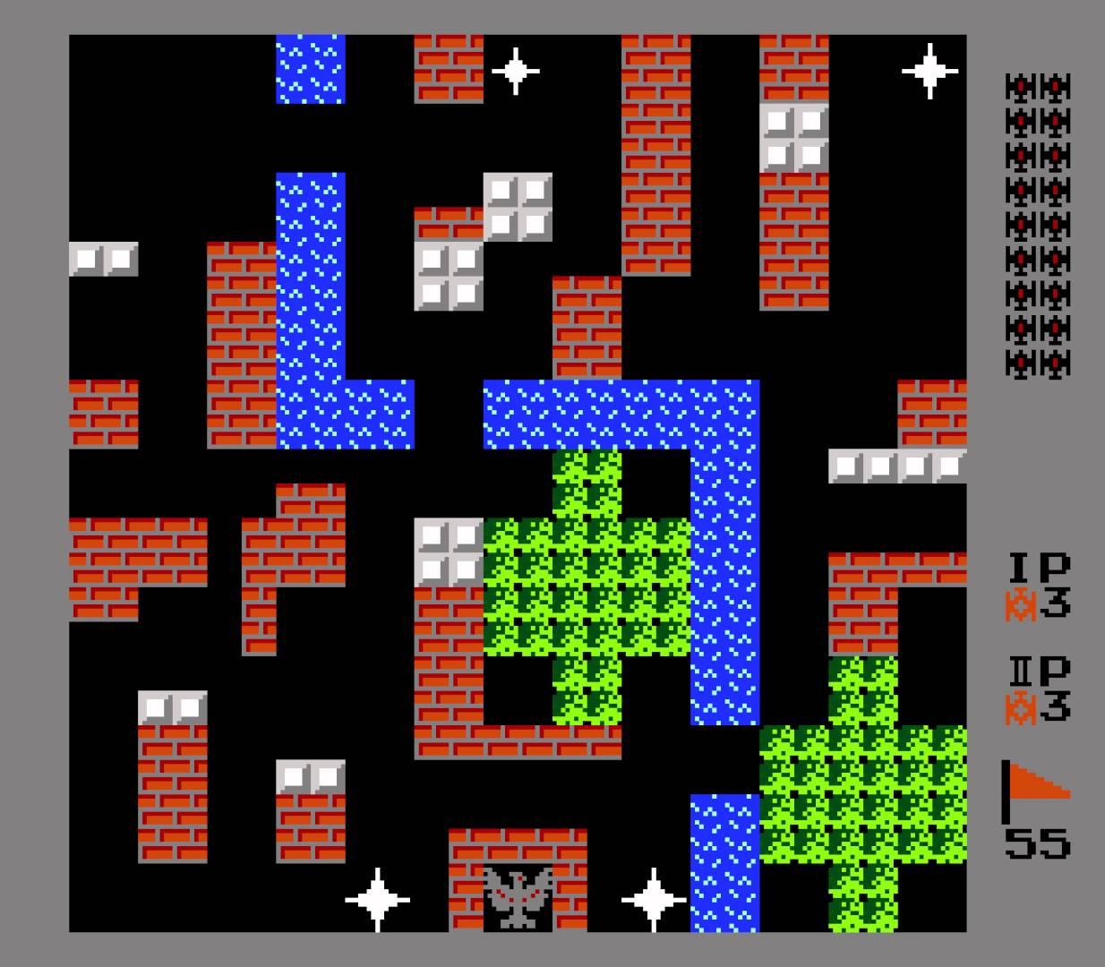
Приклади задач

Slide 35
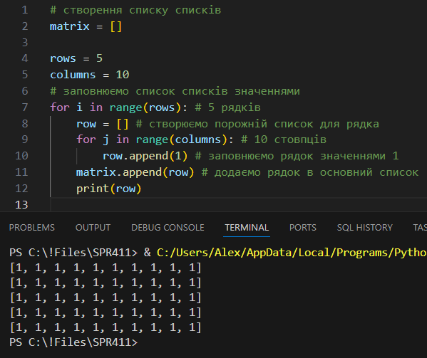
Список списків

Slide 36
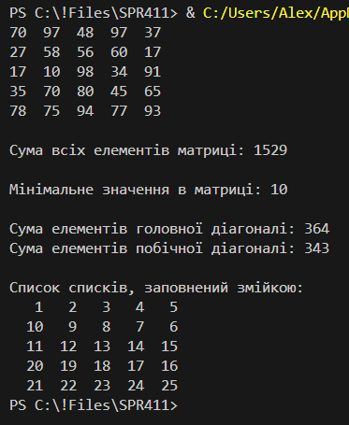
Приклади коду
https://gist.github.com/sunmeat/741a5779029bcbc1d8f2648fe5880fab

Slide 37
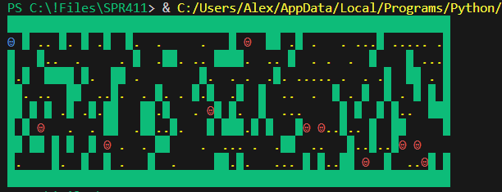
Лабіринт v0.1
https://gist.github.com/sunmeat/82d2787911ffcd26874fb9a1fbdc3efe

Slide 38
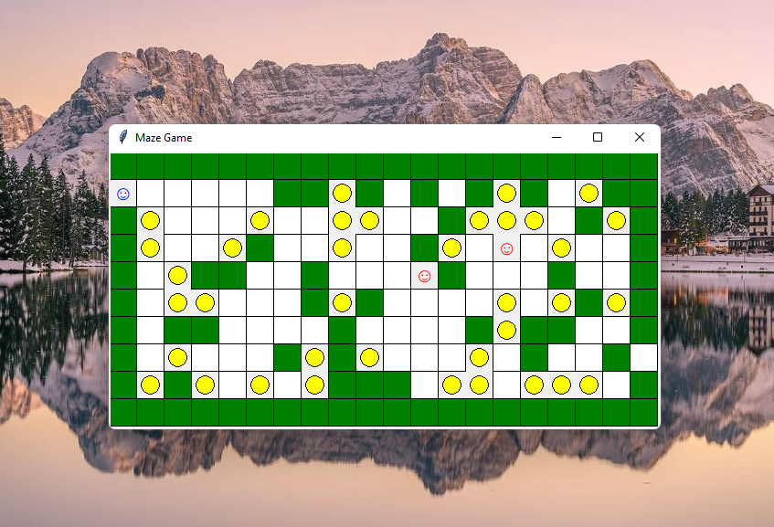
Лабіринт v0.2
https://gist.github.com/sunmeat/82d2787911ffcd26874fb9a1fbdc3efe

Slide 39
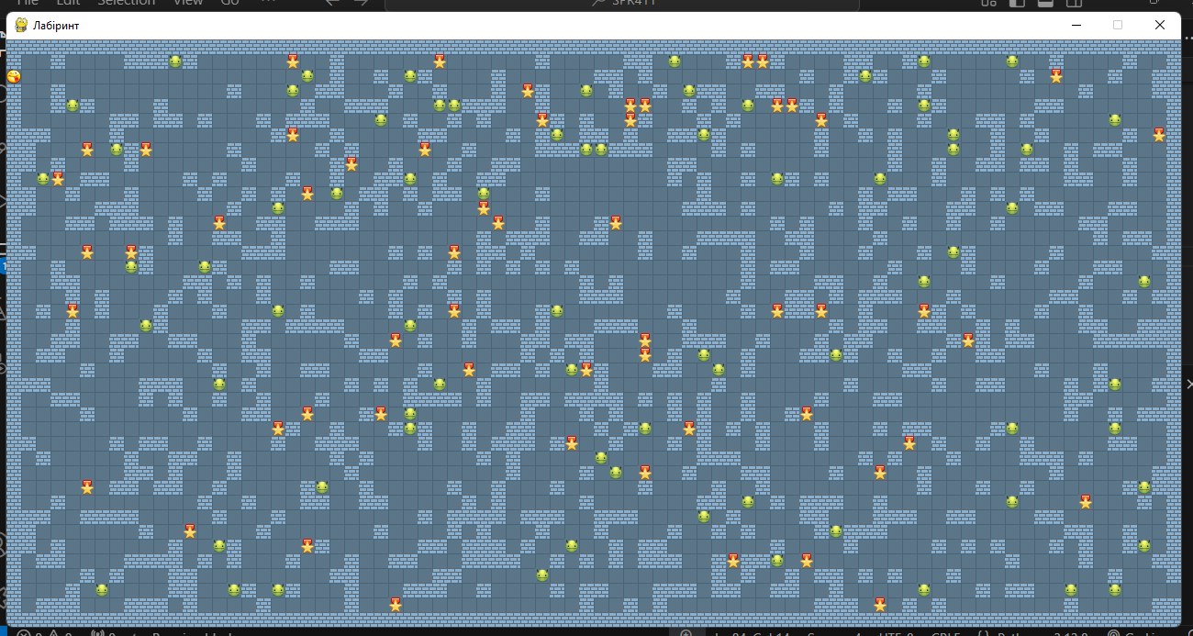
Лабіринт v0.3
https://gist.github.com/sunmeat/82d2787911ffcd26874fb9a1fbdc3efe

Slide 40
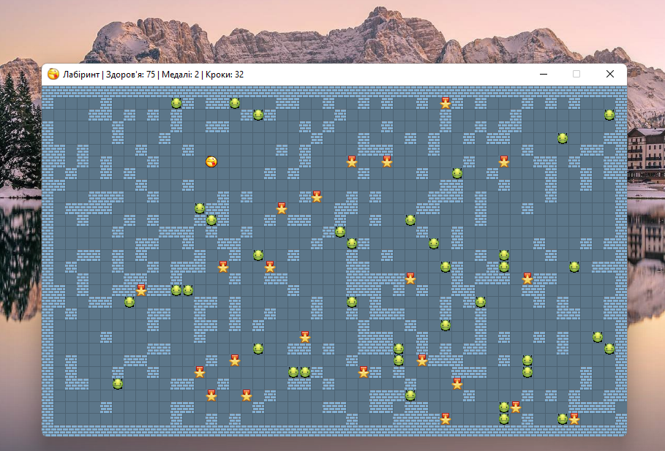
Лабіринт v0.4 + музичка v0.5
https://gist.github.com/sunmeat/82d2787911ffcd26874fb9a1fbdc3efe

Slide 41
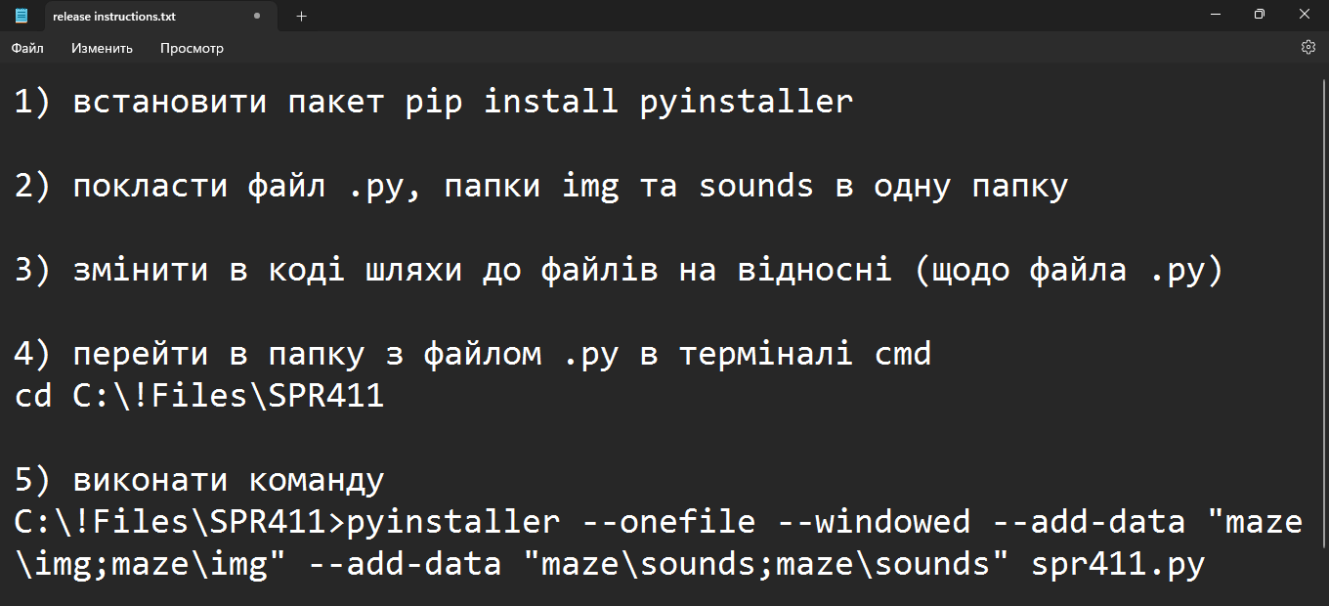
Створення ехе-файлу
exe-файл буде створено у папці dist

Slide 42
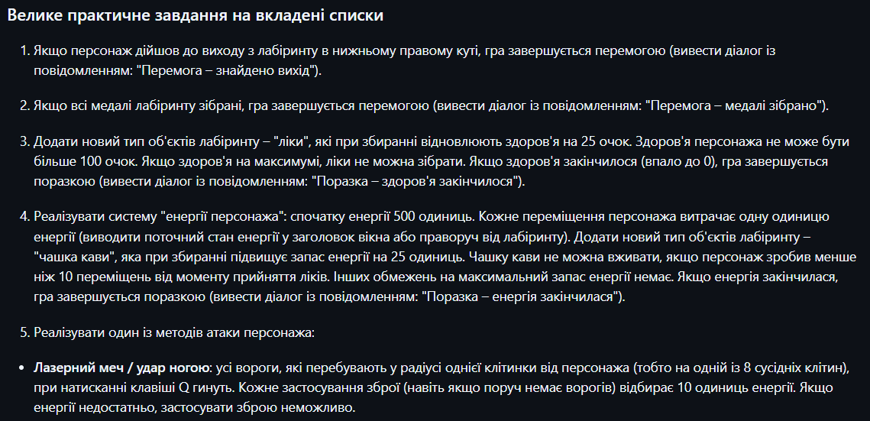
Завдання до лабіринту
Доступне за посиланням (у коментарі)
https://gist.github.com/sunmeat/82d2787911ffcd26874fb9a1fbdc3efe

Slide 43
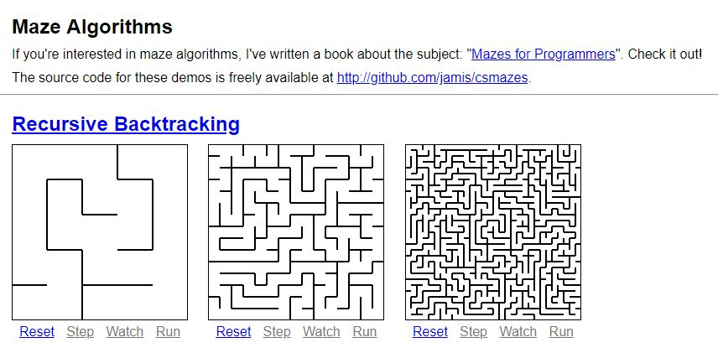
Алгоритми генерації
https://www.jamisbuck.org/mazes/

Slide 44
Домашнє завдання
Виконати завдання із файлу list tasks.txt
Бажано всi 12 задач, але вистачить 6
Альтернативно, можна виконати якомога більше завдань із файлу maze tasks.txt
Прочитати 8-му главу книги Марка Лутца
Всi файли з ДЗ зiбрати в один публічний gist / репозиторій, посилання на нього надіслати в коментар на майстат

